Slide 1
LA PAZ ENGATILLADA
La Palabra: Arma letal de la guerra semiótica contra el Estado
Mario Javier Pacheco

Slide 2
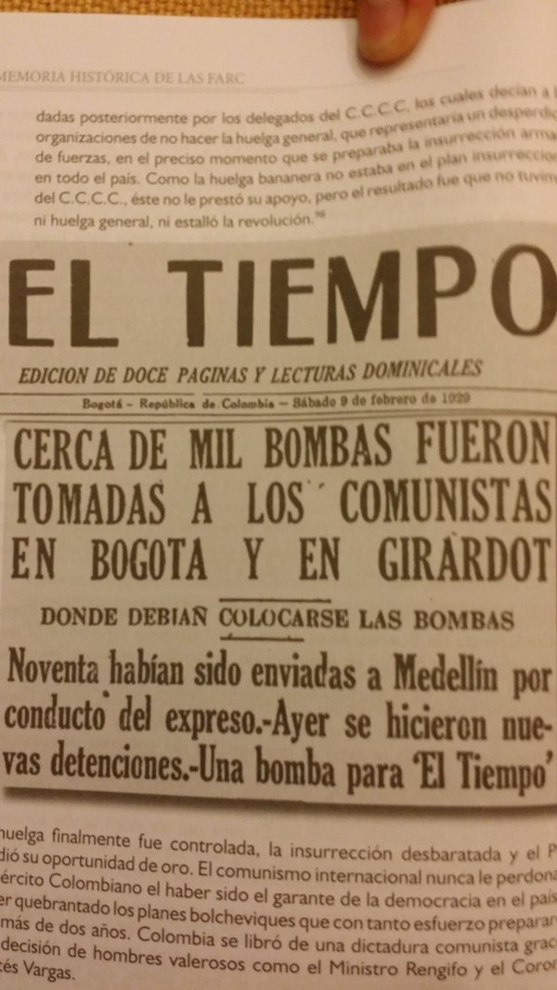
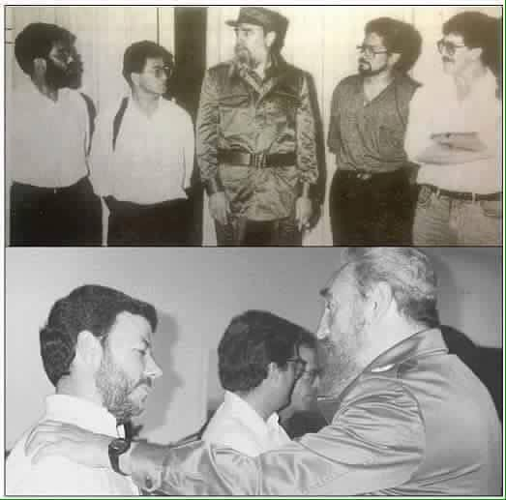
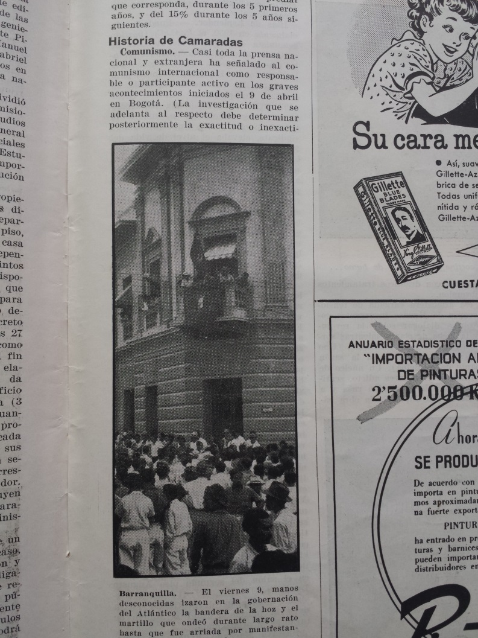
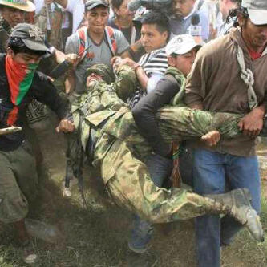
En política no hay inocencia
El Tiempo 9 Feb. 1929 – Santos, Castro – Zonas vedadas – R. Semana, 9 de abril 1948

Slide 3
Diferencias entre la oposición y el santismo fariano
Oposición
El país no está en guerra. Grupos armados son delincuentes que pueden ser vencidos
Cree en el diálogo como una forma de lograr la paz, pero no como Santos la adelanta
A las FARC no les interesa la paz, sino el poder. No cree en su buena fe. El engaño es una de sus formas de lucha
Perdón y castigo no son un problema entre víctimas y victimarios, sino de toda la sociedad afectada
Santismo fariano
El país está en guerra. Se debe ceder ante las FARC, -Invencibles- por la paz
La paz todo lo justifica, no importa el precio. Hay que ceder a lo que las FARC digan
Las FARC quieren la paz. El pueblo no los dejará llegar al poder. Cree en su buena fe.
Si la víctima perdona al victimario, la sociedad debe hacer lo mismo
Oposición
Votar un Plebiscito por la paz, sin que se sepa su contenido, es un engaño al pueblo
Zonas de Reserva Campesina serán guarida para fortalecimiento de FARC
El Congreso y la justicia en manos de Santos, lo convierten en dictador de facto
El Tribunal para la paz, como está concebido, será el Tribunal para la venganza
Santismo fariano
Cualquier mecanismo que el gobierno decida para refrendar el Proceso de paz, está bien
Zonas de Reserva campesina son indispensables
Si Santos requiere de más poderes, estilo «Ley Habilitante» venezolana, o Congresito deberán dárselos
El Tribunal para la paz, dará oportunidad de juzgar, finalmente, al presidente Uribe

Slide 4
Historia electoral de la izquierda a la presidencia de la república
AÑO | CANDIDATOS | PARTIDO | VOTOS | # | %
1982 | Belisario Betancur | Conservador | 3.189.587 | 4 | 1.21%
 | Gerardo Molina | Frente Democrático | 82.858
1986 | Virgilio Barco Vargas | Liberal | 4.214.510 | 3 | 4.54%
 | Jaime Pardo Leal | Unión Patriótica | 328.752
1990 | Cesar Gaviria Trujillo | Liberal | 2.891.808 | 3 | 12.48%
 | Antonio Navarro W. | M-19 | 754.740
1994 | Ernesto Samper | Liberal | 3.733.366 | 3 | 3.79%
 | Antonio Navarro W. | Compromiso Colombia | 219.241
1998 | Andrés Pastrana | Conservador | 6,114.752 | 2 | 46.53
 | Horacio Serpa | Liberal | 5.658.518
2002 | Álvaro Uribe Vélez | Primero Colombia | 5.862.655 | 3 | 6.15%
 | Luis Eduardo Garzón | Polo Democrático | 680.245
2006 | Álvaro Uribe | Primero Colombia | 7.397.835 | 2 | 22.02%
 | Carlos Gaviria | Polo Democrático | 2.613.157
2010 | Juan Manuel Santos | P. Unidad Nacional | 9.028.943 | 4 | 9.13%
 | Gustavo Petro | Polo Democrático | 1.331.267
2014 | Juan Manuel Santos | P. Unidad Nacional | 7.816.986 | 4 | 15.23%
 | Clara López | Polo Democrático | 1.958.414
Elaborado por Mario Javier Pacheco

Slide 5
PAÍSES CONQUISTADOS POR EL FORO DE SAO PAULO.
Creado en 1990, por movimientos de izquierda para tomarse el poder en Latinoamérica
No | AÑO | PAÍS | MANDATARIO | PARTIDOS MIEMBROS | SITUACION
1 | 1990 | Cuba | Fidel Castro | Partido Comunista de Cuba | Fracaso económico. 35 mil cubanos huyen anualmente. Restricción a derechos y libertades. Fusilamientos, prisión y censura a opositores. Salario profesional US$ 20 al mes.
2 | 1996 | República Dominicana | Leonel Fernández | Partido de la Liberación Dominicana, Movimiento Izquierda Unida. | Corrupción. La economía tuvo repunte, pero también desempleo 14.4% y tasa de pobreza 31.6%. Alto índice de homicidios (23/100.000) y Violencia juvenil (46%) de total
3 | 1999 | Venezuela | Hugo Chávez | Partido Socialista Unido de Venezuela (PSUV) | Fracaso económico. Restricción de derechos y libertades. Venezolanos huyen. El pueblo le dio la espalda.
4 | 2000 | Dominica | Roosevelt Skerrit | Partido Laborista de Dominica | Alta pobreza (30%) desempleo (23%) Bajo índice per cápita US$5,400)
5 | 2003 | Argentina | Néstor Kirchner | Partido Justicialista, no miembro, pero apoyado por el Partido Comunista y el Partido Socialista | Fracaso económico. Más de 10 millones en pobreza, Tasa de pobreza 24.5% Aumentó brecha social. Inflación 25.9% El pueblo le dio la espalda
6 | 2005 | Chile | Michelle Bachelet | Partido Izquierda ciudadana, Movimiento Amplio Social; y Partido comunista | 2º país con crecimiento negativo de su economía (55%) En Santiago las ventas colapsaron. Bachelet acusada de corrupción.
7 | 2006 | Bolivia | Evo Morales | Movimiento al Socialismo, Partido Comunista de Bolivia | Corrupción general. Evo se sostiene sobre ideología indígena populista, cercana al chavismo. La miseria indígena es notoria.
8 | 2007 | Ecuador | Rafael Correa | Movimiento Alianza PAIS. Partido Comunista del Ecuador | Economía dolarizada y el 80% de la población no satisface sus N. B. I. aranceles e impuestos, desaceleró la economía
9 | 2007 | Nicaragua | Daniel Ortega | Frente Sandinista de Liberación Nacional (FSLN) | Inseguridad. Pobreza del 74.8% y 43% de pobreza extrema. Desempleo del 29%. Ingreso promedio 80 dólares al mes.
10 | 2008 | Paraguay | Fernando Lugo | Alianza Patriótica para el Cambio. Partido Comunista Paraguayo | Elevada corrupción. Los campesinos denuncian sicarios de latifundistas para arrebatarles sus tierras.
11 | 2009 | El Salvador | Mauricio Funes | Frente Farabundo Martí para la Liberación Nacional | Es el país más violento del mundo, (PNUD). Las guerrillas se atomizaron en pandillas
12 | 2009 | Uruguay | José Mujica | Frente Amplio | Logró dar cierta solidez a la economía. Tabaré Vázquez, desenmascara a Mujica, hay déficit económico.
13 | 2011 | Brasil | Dilma Rousseff | Partido de los Trabajadores | La corrupción ronda a la presidente. Brasil tiene entre 12 y 13 millones de habitantes en pobreza extrema
14 | 2014 | Colombia | Juan M. Santos | Unidad Nacional. No es miembro, Apoyado por Partido Comunista, Polo, Marcha Patriótica, y FARC, miembro tangencial | Ya conocemos el camino del país. Dólar trepado, no baja el desempleo, y todo para las FARC

Slide 6
Marco Ilógico para una dictadura democrática
En política, la inocencia se perdió con el pecado original, pero en el pueblo se resisten a creerlo.

Slide 7


Marco Lógico
Congreso, 2) Corte,
3) Fiscalía, 4 Medios
Conformar un
Equipo incondicional
1) Vender la paz como bien
supremo
2) Vender la paz, como bien supremo, que justifica todo
1) Medios
OBJETIVOS ESPECÍFICOS
OBJETIVO GENERAL
2) Elaborar Lexicón de la paz
3) Polarizar al pueblo entre Santos y Uribe
1) Realizar Gira Mundial
Llevar a las FARC a la presidencia en 2018
METAS / ACTIVIDADES
2) Conferir estatus político a
las FARC
4) Reconocer que Colombia está en guerra y Limpiar imagen terrorista de FARC
3) Conceder impunidad a los
crímenes de las FARC
5) Modificar leyes que estorben al proceso
4) Promocionar nombre
de FARC
Corte, Congresito 2) Ley
Habilitante, 3) Constitución
6) Debilitar al Estado y
diluir la oposición
Menguar las F.F.A.A.
Perseguir a la oposición
Elaborado por Mario Javier Pacheco

Slide 8
Las FARC
Son inocentes de los crímenes que se les imputan
La culpa es del Estado
Reparación de víctimas con plata del Estado, y no con su fabulosa fortuna.
Exigen curules en el congreso, -alguien propuso que fueran 30-
Que se disminuya el ejército
No tienen de qué pedir perdón
No entregarán las armas
No aceptarán un solo día de cárcel
No son terroristas; son víctimas, no victimarios
Podrán pagar sus sentencias en Zonas de Reserva Campesinas, donde no pueda entrar el ejército, en el Catatumbo, Caquetá o el Urabá, allí serán señores, como en su vieja República de Marquetalia, y las que fundaron en El Pato, Sumapaz, Gaitanía, Planadas, Riochiquito, y Vichada.

Slide 9
Los grandes beneficiados del Proceso
COSTOS PROCESO DE PAZ EN CONTRATOS A DICIEMBRE 2014. $113.645.000 US 37.888.000
MONTO | BENEFICIARIO | OBJETO
4.875.000 | Fundaciones | Temas de paz
10.360.000 | Medios y publicidad | Medios y publicidad
7.068.000 | Asesorías | Asesorías para la paz
594.000.000 | Comisión histórica y víctimas | Comisión histórica y víctimas
1.264.400.000 | Conecta S.A. | Encuestas sobre proceso de paz
759.243.961 | Área Comunications S.A. | Divulgar piezas de comunicación del Proceso
321.000.000 | Oportunidad Estratégica Ltda | Concepto viabilidad del Proceso de paz
1.080.708.200 | J. Walter Thompson | Estrategias de publicidad y mercadeo del proceso de paz.
812.000.000 | Sístole S.A. de propiedad del hermano de Santos | Estrategias digitales del proceso de paz.
3.130.855.377 | Medios de comunicación | Divulgar el proceso de La Habana.
860.029.703 | RCNTV | Promociones del proceso de paz.
860.025.674 | Caracol T.V. | Promociones del proceso de paz.
1.092.800.000 | Semana | Pedagogía del post conflicto
1.507.528.386 | Velnec S.A | Realizar obras para la paz
2.393.313.450 | Etecsa de La Habana | Servicio de Internet y telecomunicaciones de Farc.
419.300.000 | Aviatur | Pasajes aéreos a La Habana.
1.860.049.611 | Fuerza Aérea | Transportes a la Habana
968.982.882 | Arriendo casa en La Habana | Hospedajes del proceso de paz.
1.421.803.500 | Corporación de León Valencia | Promover sobre Proceso de la Habana
1.347.277.093 | Fundación Ideas para la Paz | Promover sobre Proceso de la Habana
1.012.256.800 | Fundación García Márquez | Seminarios a periodistas en cobertura del proceso de paz”.
1.300.000.000 | Cordepaz | Promover sobre Proceso de la Habana
480.600.000 | “Corpovisionarios” de Mockus | Apoyar Proceso de la Habana
42.048.383.518 | Federación de Cafeteros | Contratos para la paz
Sin verificar. M.J.P.

Slide 10
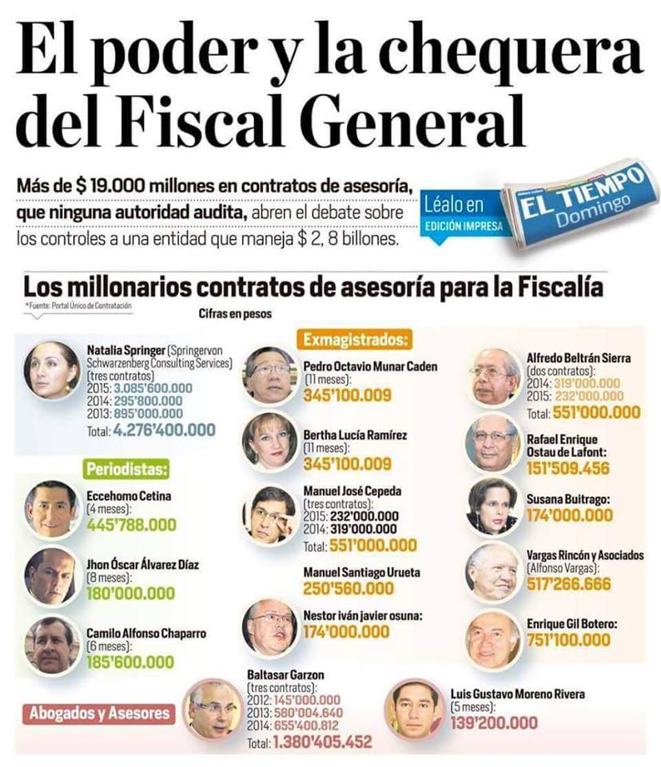
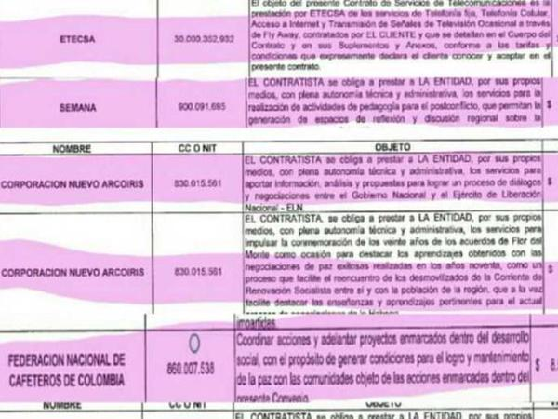
Los beneficiados del proceso

Slide 11
Lexicón de la paz (Fragmento)
Cese bilateral/No perseguir delincuentes Comisión de la verdad/instrumento de venganza Comisión de historiadores/Amigos de FARC Conflicto armado/ Guerra Congresito/ dictadura Desescalar/ceder posiciones Despeje/ campo de entrenamiento Dejación de armas/guardarlas bajo la cama Desmovilización/ no existe Extorsión/impuesto Entrega de armas/ no existe FARC/paz FARC/Víctimas Gobierno/Elite explotadora Ley Habilitante/dictadura madurista Masacre/error | Narcotráfico/Conexo al delito político Negociación/Dialogo entre pares, no vencidos Opositor al proceso/paraco Paz/ estrategia para llegar al poder Paz/Valor supremo, todo lo justifica Proceso de paz/ Sainete para acceder al poder Santos/paz Secuestro/retención Soldado/presunto asesino Terrorista/combatiente Tribunal de la Paz/tribunal de la venganza Uribe/guerra Uribista/Enemigo de la paz Víctimas en la Habana/actores Voto por la paz/Voto por las FARC Yo soy capaz/Harakiri del Che, para empresarios

Slide 12
Víctimas que conforman el tercer grupo
1 | Alan Jara | Secuestrado por las FARC
2 | General Luis Mendieta | Secuestrado por las FARC
3 | Aida Avella | Víctima de paramilitares
4 | Emilse Hernández | Víctima de la Fuerza Pública
5 | Camilo Umaña | Víctima de paramilitares y Fuerza Pública
6 | Marta Luz de Ujueta | Víctima de atentado Club El Nogal
7 | Ximena Ochoa | Ganadera Víctima de las FARC
8 | María Victoria Liu | Víctima de paramilitares
9 | Luis Fernando Arias | Víctima de paramilitares
10 | Soraya Bayuelo | Víctima de FARC y Paramilitares
11 | Nancy Yamila Galarraga | Víctima de paramilitares
12 | Erika Paola Jaimes | Víctima de paramilitares

Slide 13
Historiadores a La Habana
1 | Darío Fajardo Montaño | antropólogo y profesor de la Universidad Nacional
2 | Alfredo Molano Bravo | Escritor
3 | Sergio de Zubiría | Filósofo y catedrático
4 | Renán Vega; | Historiador
5 | Malcolm Deas | Historiador británico
6 | María Emma Wills; | Politóloga
7 | Francisco Gutiérrez | Antropólogo;
8 | Daniel Pecault | Sociólogo francés
9 | Vicente Torrijos | Catedrático

Slide 14
Generales adeptos al proceso
 | Juan Pablo Rodríguez | Ejército
 | Flórez, | Ejército
 | Nieto | Ejército
 | Rojas | Ejército
 | Rivera | FAC
 | Pico | Policía
 | Romero | Armada
 | Y comandantes de todas las fuerzas

Slide 15
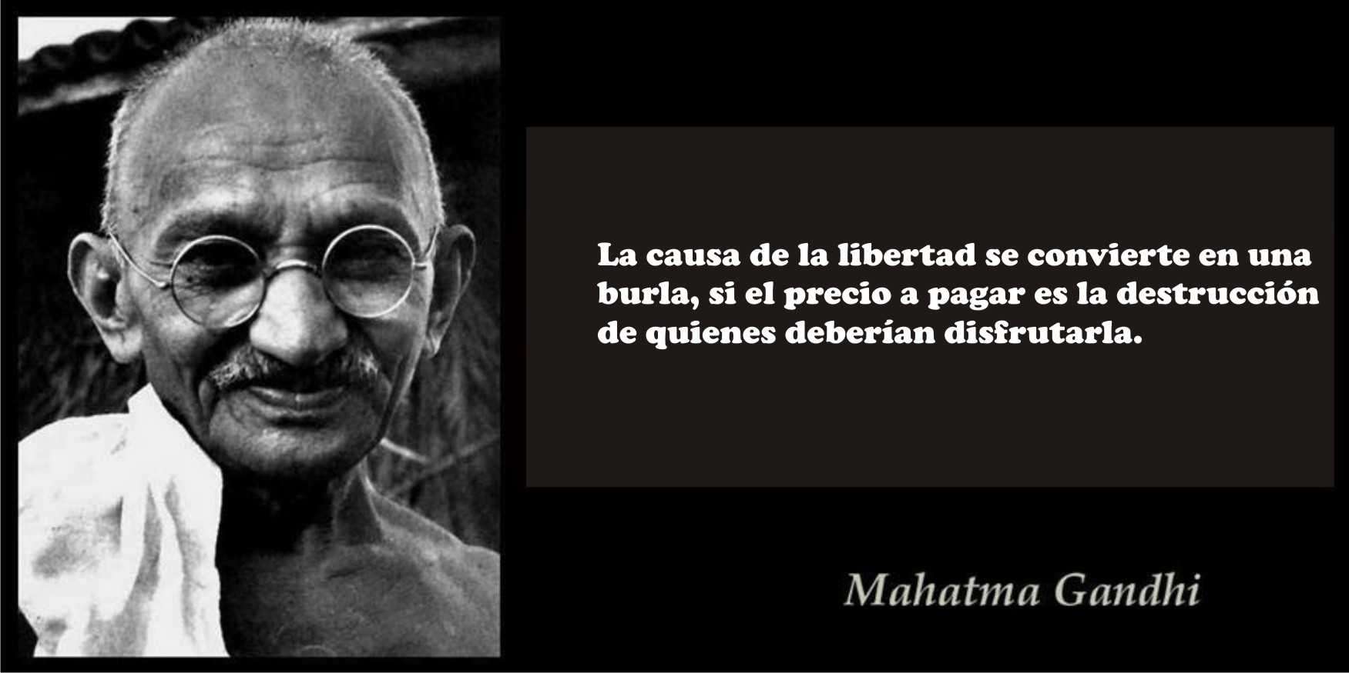
La paz engatillada

